Slide 1
РАЗВИТИЕ СЛУХОВОГО ВОСПРИЯТИЯ И ВНИМАНИЯ У ДЕТЕЙ С НАРУШЕНИЕМ ЗРЕНИЯ

Slide 2
Слуховой анализатор является одним из главных сенсорных систем. Воспринимая звуки, ребенок ориентируется в окружающей среде, общается с другими людьми, обменивается опытом в учебной, игровой и трудовой деятельности.
Роль слуха в жизни и деятельности детей с нарушением зрения значительно больше,
чем у нормально видящих.
У слабовидящих детей звуковые ощущения и восприятия имеют не только предметное, но и сигнальное значение.

Slide 3
Повышение слуховой чувствительности при нарушении зрения возникает благодаря более активной работе слухового анализатора при изменившихся условиях, вследствие усиленной тренировки, специальной ориентировки и научению.
Полная или частичная утрата функции зрения ограничивает поступление
количества ощущений, тем самым снижая полноту , точность и дифференцированность восприятия предметов окружающего мира.

Slide 4
Дети с нарушением зрения не стремятся использовать другие анализаторы для восполнения недостающей информации, так как не имеют знаний о работе и возможностях своего организма.
Специальная коррекционная работа должна быть направлена на решение таких задач:

Slide 5
1. Осознание сенсорного дефекта и своих сенсорных возможностей
2. Обогащение представлений детей
о звуках окружающего мира
3. Развитие музыкально –слуховых ощущений
4. Обогащение информации об окружающем пространстве с привлечением зрительно-слуховой сферы

Slide 6
Таким образом, в процессе сенсорной ориентации дети с нарушениями зрения без специального обучения полностью доверяют поступательной зрительной информации. Лишь отдельные дошкольники осознают необходимость использования сохранных органов чувств, отдавая при этом предпочтение осязанию и слуху.

Slide 7
Тифлопедагоги рекомендуют как можно раньше развивать у детей с нарушением зрения все сохранные анализаторы, используя для этих целей как специальные коррекционные занятия, так и различные дидактические игры и упражнения.

Slide 8
Слуховое восприятие
Восприятие речевых звуков (фонематический слух)
Восприятие
неречевых звуков (шумы)

Slide 9
В зависимости от задач дидактическую игру и упражнения можно условно представить несколькими группами
Игры, сочетающие предметно-практические действия
Игры, использующие
эталоны звуков
Игры, формирующие умения выделять звуки реальных предметов, объектов и явлений окружающей действительности
Игры, направленные на восприятие речи, формирования фонематического слуха, восприятия правильного произношения и т.д.

Slide 10
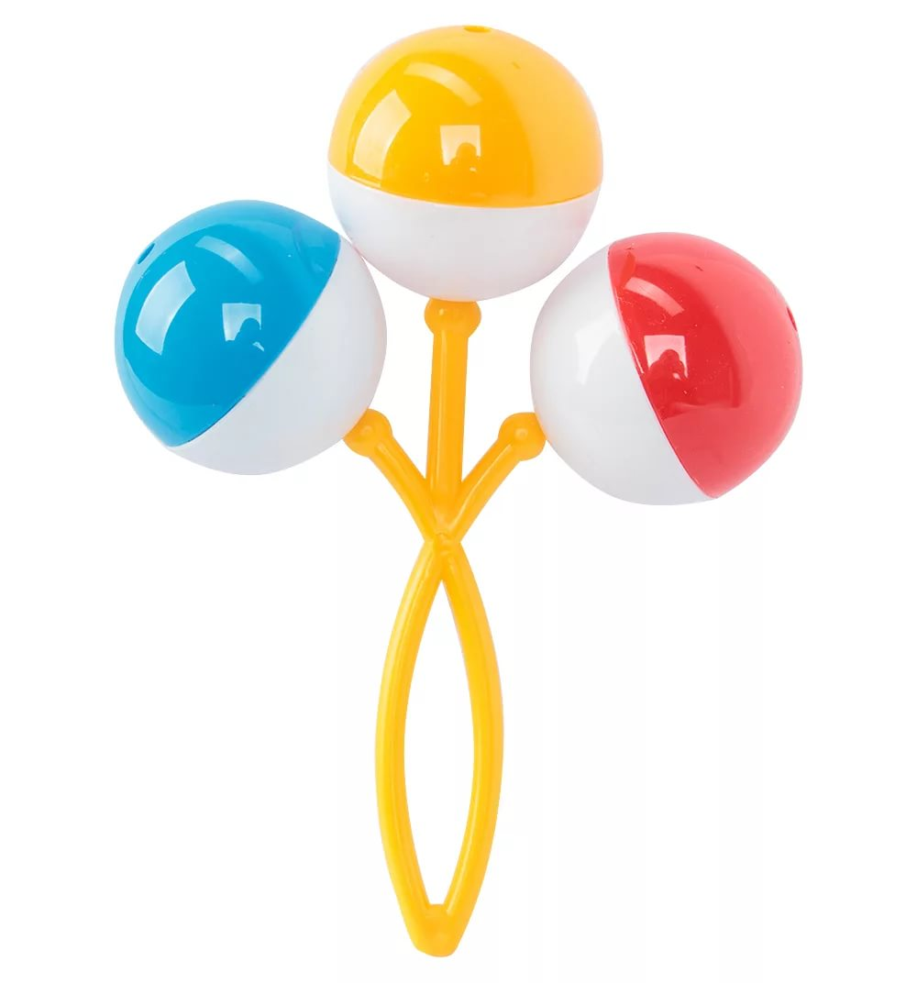
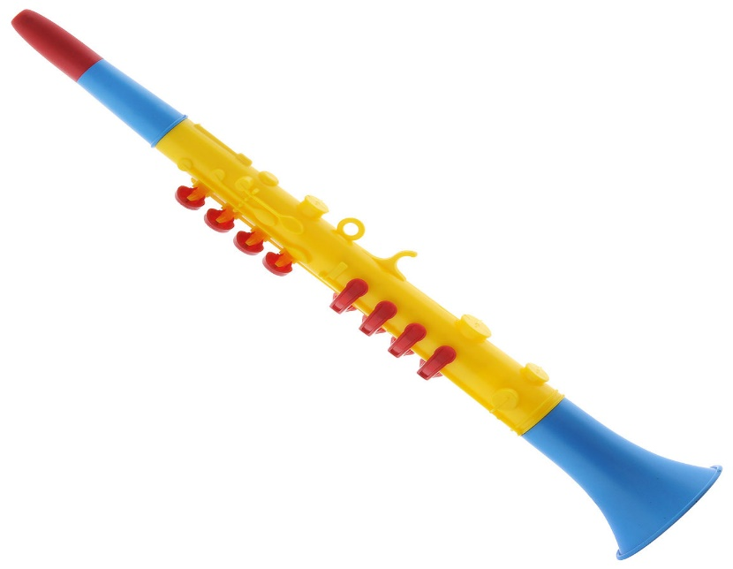
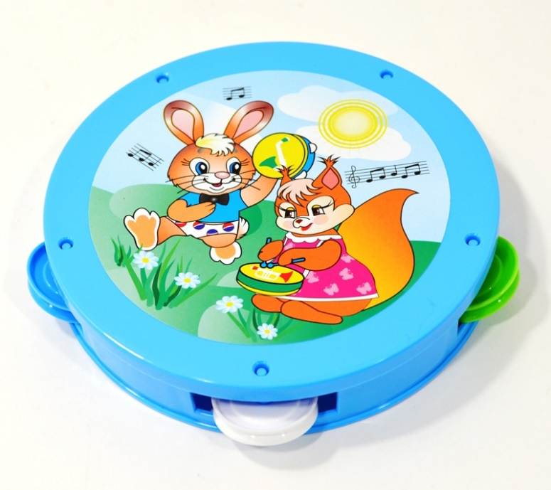
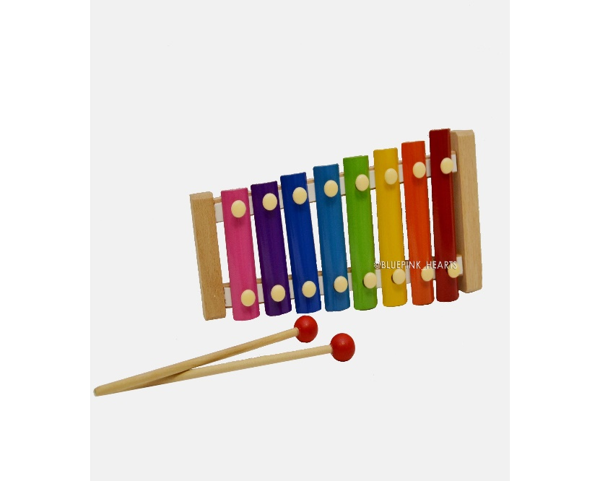

Slide 11
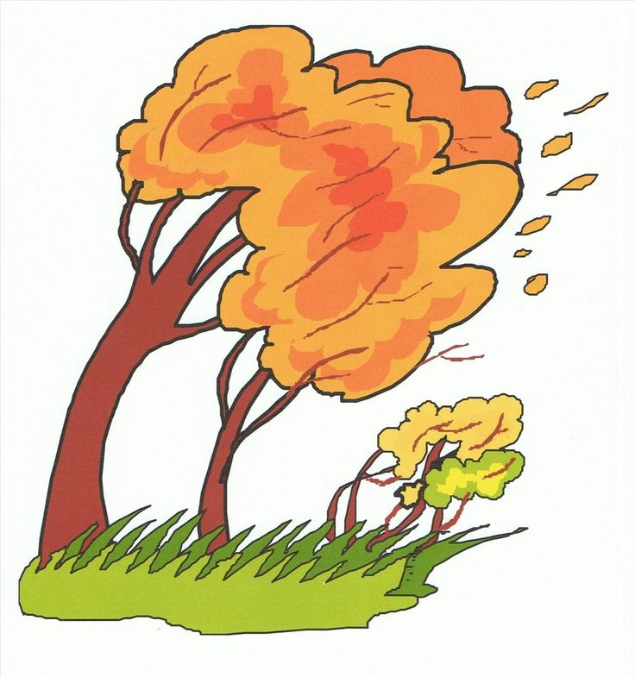
Слушаем звуки улицы

Slide 13
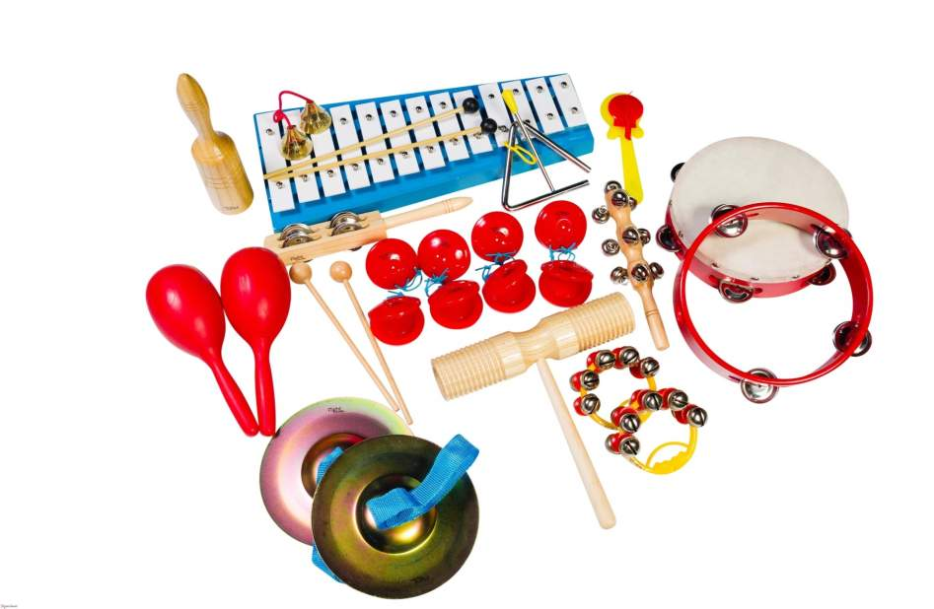
Игра: «На чем играют ?»

Slide 14
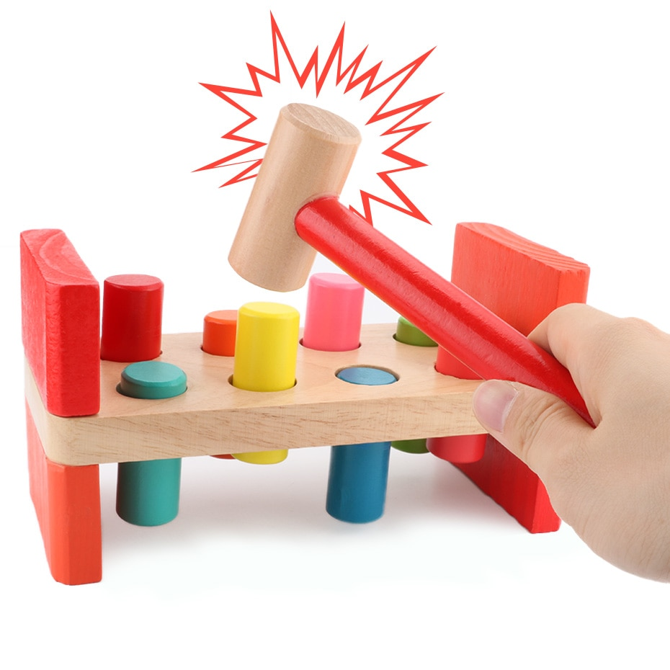
Игра «Чем стучат?»

Slide 15
Игра «Что открывают или закрывают?»

Slide 16
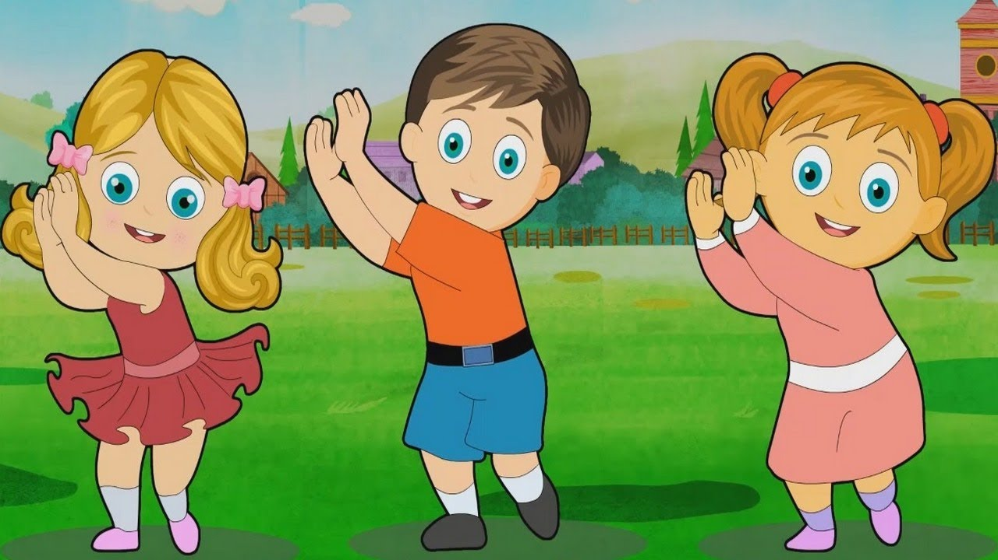
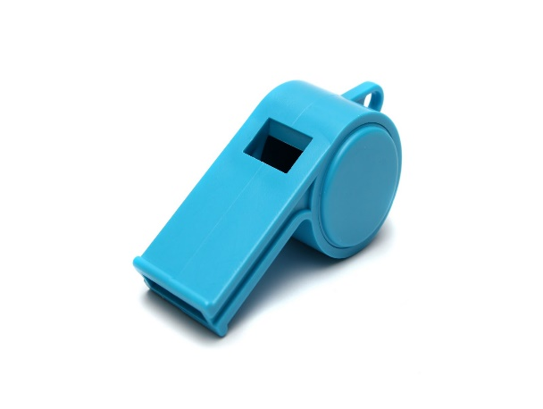
Словесно-дидактические игры
«Послушай и повтори»
«Угадай, что свистит, шуршит,
скрипит?»

